Slide 1

TECH CHALLENGE · FASE 3
Predição e Inteligência Analítica
para Alfabetização no Brasil
Da camada Gold aos modelos: quem tende a não ser alfabetizado, onde e por quê
Guilherme Cosme
RM 372204 · Turma 1IAST · MBA AI Scientist · FIAP / POSTECH
github.com/guillecosme/fiap-ai-scientist-tech-challenge-fase-03
Vídeo executivo (5 min): (link do vídeo)

Slide 2
CONTEXTO
O problema: antecipar, não só medir
O Indicador Criança Alfabetizada diz, a cada ano, quantas crianças do 2º ano leem e escrevem no nível esperado. Ele mostra onde estamos.
Mas a gestão precisa de outra coisa: saber com antecedência quais municípios tendem a ficar aquém da meta, quais fatores pesam e onde o esforço rende mais.
Esta fase transforma a camada Gold da Fase 2, agora com dado real do Inep e do IBGE, em modelos que respondem a essas perguntas.
56% → 66%
crianças alfabetizadas no 2º ano, 2023 a 2025 (Brasil, rede pública)
80%
meta nacional para 2030, com metas anuais por município
743
pontos na escala Saeb: o corte que define uma criança alfabetizada
Predição e Inteligência Analítica para Alfabetização · Tech Challenge Fase 3 · MBA AI Scientist FIAP
02

Slide 3
BASE DE DADOS
Da Gold da Fase 2 ao dado real
1
2
3
4
Indicador e metas
Inep: resultado por município 2023 a 2025 e metas anuais até 2030
Microdados por aluno
4,3 milhões de alunos avaliados em 2024 e 2025, com rede, escola e proficiência
Contexto educacional
Censo Escolar (docentes, turmas, distorção), rendimento, IDEB 2005 a 2025, INSE
Território e renda
IBGE: população, densidade, PIB e composição da economia
Mesmo contrato de esquema da Fase 2, tabelas recompostas com as fontes públicas e uma tabela nova no grão de aluno. Nenhuma fonte exige credencial; downloads conferidos por hash.
Regra que evita vazamento: para prever o ano t só entram variáveis conhecidas antes da prova (Censo Escolar de t, rendimento e IDEB de t-1, resultado de t-1, meta de t).
Predição e Inteligência Analítica para Alfabetização · Tech Challenge Fase 3 · MBA AI Scientist FIAP
03

Slide 4
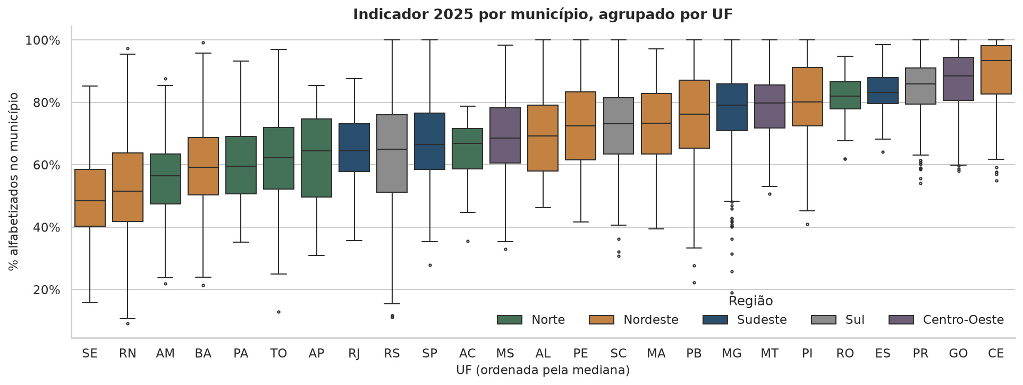
ANÁLISE EXPLORATÓRIA
Três achados que moldaram os modelos
A UF explica um terço da variação
e a região quase nada: Ceará e Bahia são vizinhos e opostos. Gestão estadual e instrumento de prova pesam.
Fluxo escolar pesa mais que renda
abandono, reprovação e distorção idade-série têm correlação três vezes maior que INSE e PIB per capita.
85% da variação é dentro da escola
o modelo do aluno só enxerga o contexto; serve para triagem de redes, não para rotular crianças.
Predição e Inteligência Analítica para Alfabetização · Tech Challenge Fase 3 · MBA AI Scientist FIAP
04

Slide 5
PIPELINE
Como os modelos foram construídos
1
2
3
4
Preprocessamento integrado
imputação pela mediana, log nas variáveis de porte e renda, escalonamento e one-hot, tudo dentro do pipeline e ajustado só no treino
Validação por município
folds que separam municípios inteiros; busca aleatória de hiperparâmetros em logística, random forest e gradient boosting
Teste temporal
treino em 2024, teste em 2025 aberto uma única vez; curvas de aprendizado e ablação por bloco de variáveis
Ponto de operação
limiar escolhido pela política: encontrar pelo menos 70% dos casos de não alfabetização
Predição e Inteligência Analítica para Alfabetização · Tech Challenge Fase 3 · MBA AI Scientist FIAP
05

Slide 6
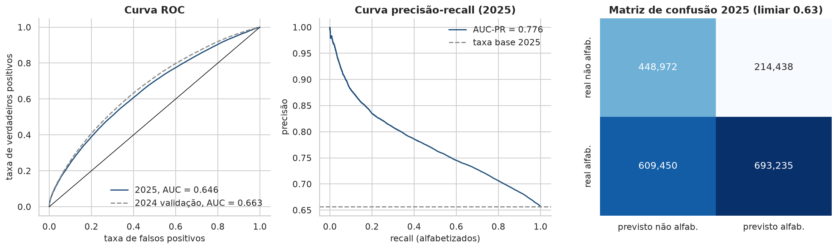
MODELO DO ALUNO
Prever se o aluno será alfabetizado
0.65
AUC-ROC no teste de 2025 (validação 2024: 0.66)
69%
das crianças não alfabetizadas de 2025 identificadas no ponto de operação
Sem dado individual do aluno, o teto é o contexto. O modelo ordena bem o risco entre escolas e municípios e a ordem se manteve no ano seguinte.
Predição e Inteligência Analítica para Alfabetização · Tech Challenge Fase 3 · MBA AI Scientist FIAP
06

Slide 7
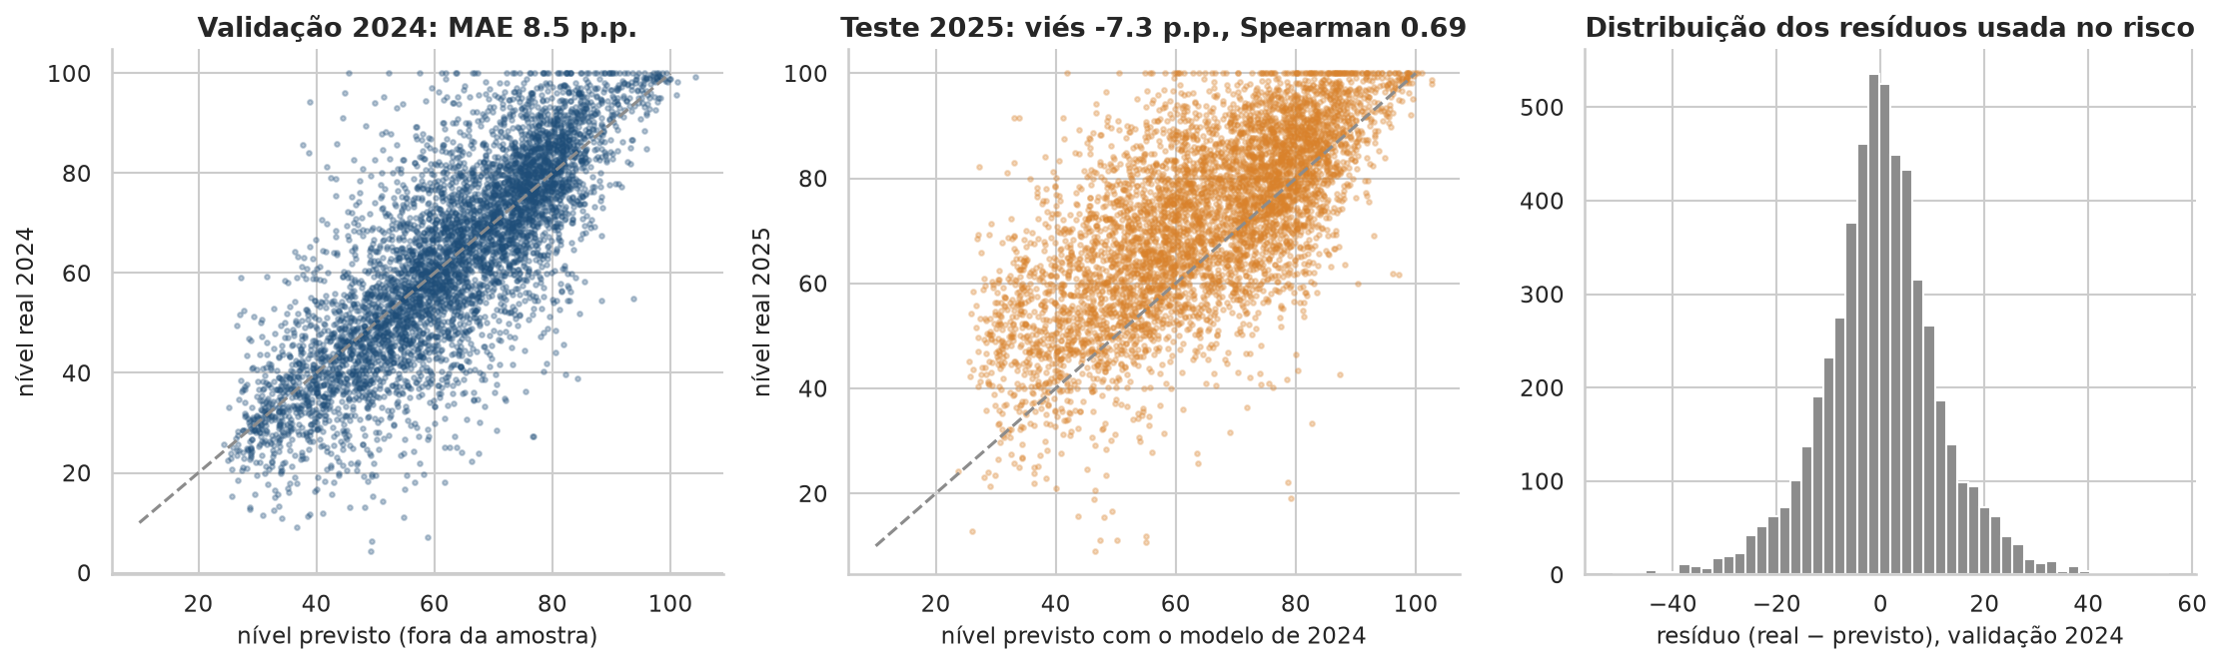
RISCO MUNICIPAL
Quem tende a não atingir a meta: a lição do alvo
Classificador direto
AUC 0.81 em 2024 e 0.60 em 2025: aprendeu a regra da meta de 2024, que mudou.
Regressão do nível + meta
AUC do risco 0.77 em 2025; ordem dos municípios preservada (Spearman 0.69).
O modelo prevê o percentual de alfabetizados e o risco é a chance de ficar abaixo da meta. A meta entra no fim, não no aprendizado, e por isso o modelo sobrevive a mudanças na regra. O viés de -7 p.p. em 2025 é o salto nacional daquele ano, que nenhum modelo treinado em 2024 anteciparia: reajuste anual é parte do método.
Predição e Inteligência Analítica para Alfabetização · Tech Challenge Fase 3 · MBA AI Scientist FIAP
07

Slide 8
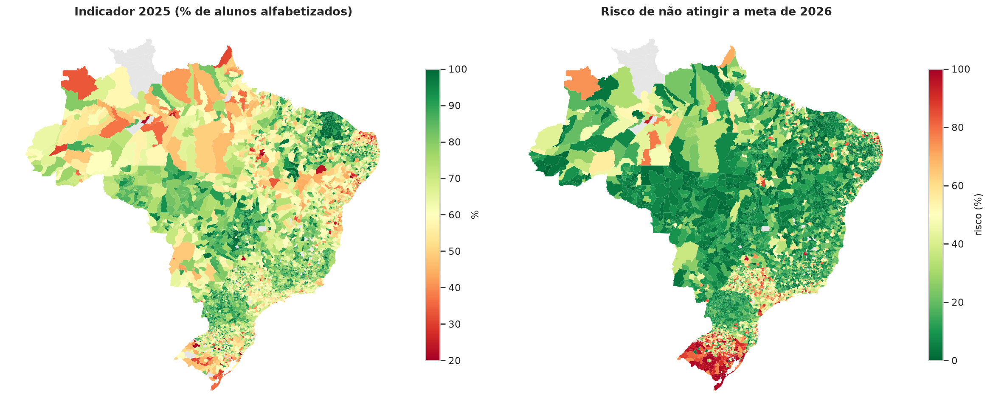
APLICAÇÃO
Onde concentrar esforço em 2026
914
de 5.477 municípios com risco acima de 50% de não atingir a meta de 2026
UFs com mais municípios em risco
RS 69% dos municípios, salto mediano de 10 p.p.
SP 41% dos municípios, salto mediano de 2 p.p.
RJ 36% dos municípios, salto mediano de 3 p.p.
RN 28% dos municípios, salto mediano de 3 p.p.
SC 24% dos municípios, salto mediano de 1 p.p.
Lista completa por município, com os fatores de cada um, em reports/municipios_risco_2026.csv
Predição e Inteligência Analítica para Alfabetização · Tech Challenge Fase 3 · MBA AI Scientist FIAP
08

Slide 9
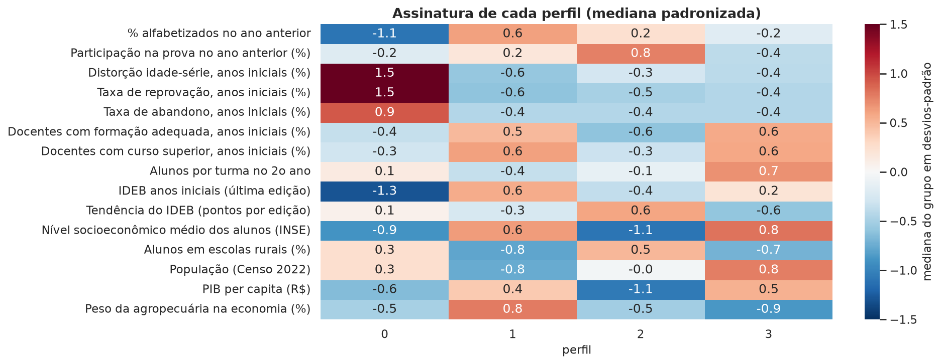
PERFIS TERRITORIAIS
Quais municípios se parecem
4 perfis
separados por dois eixos: fluxo e resultado; porte e renda.
Os perfis cortam as regiões: o Nordeste tem municípios nos quatro, e o perfil de renda baixa com resultado alto é 82% nordestino.
Cruzados com o risco, separam quem precisa de intervenção estrutural de quem só tem meta agressiva.
Predição e Inteligência Analítica para Alfabetização · Tech Challenge Fase 3 · MBA AI Scientist FIAP
09

Slide 10
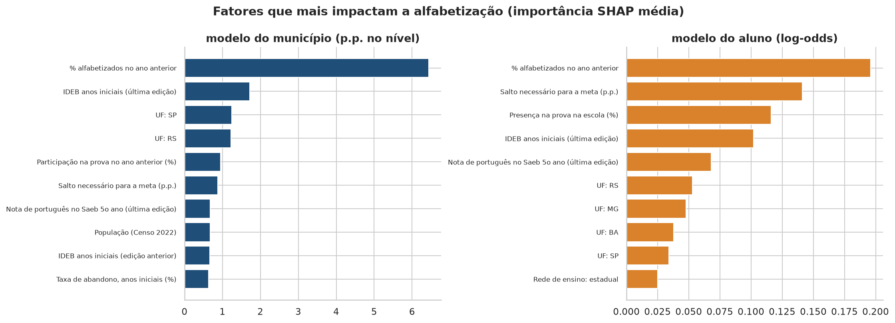
INTERPRETABILIDADE
O que mais pesa na alfabetização
Nos dois modelos, em ordem:
1. % alfabetizados no ano anterior
2. IDEB anos iniciais (última edição)
3. UF (estado)
4. Participação na prova no ano anterior (%)
5. Salto necessário para a meta (p.p.)
6. População (Censo 2022)
SHAP e permutação concordam: histórico da rede, IDEB e presença vêm antes da renda. Redes bem geridas alfabetizam em contextos pobres.
Predição e Inteligência Analítica para Alfabetização · Tech Challenge Fase 3 · MBA AI Scientist FIAP
10

Slide 11
POLÍTICA PÚBLICA
Como isso apoia a decisão
1
2
3
4
Triagem anual
lista de municípios por risco de não atingir a meta, com os fatores de cada um, antes do ano letivo
Sinal de alerta barato
distorção idade-série, abandono e presença na prova: três números que já estão no Censo e antecipam o resultado
Estratégia por perfil
mesma intervenção para municípios do mesmo perfil, independente da região
Limites honestos
modelo preditivo, não causal; não prevê choques de política; precisa de reajuste a cada ciclo
Predição e Inteligência Analítica para Alfabetização · Tech Challenge Fase 3 · MBA AI Scientist FIAP
11

Slide 12
FECHAMENTO
De dado público a decisão
Gold real, pipeline reproduzível, dois modelos validados no tempo, perfis de município e explicações em linguagem de gestão.
Próximos passos: variáveis do aluno e da escola (Censo Escolar por escola), avaliação causal de programas de alfabetização e reajuste anual automatizado com o dado novo.
github.com/guillecosme/fiap-ai-scientist-tech-challenge-fase-03
Vídeo executivo (5 min): (link do vídeo)
Guilherme Cosme · RM 372204 · MBA AI Scientist · FIAP / POSTECH

